Slide 1

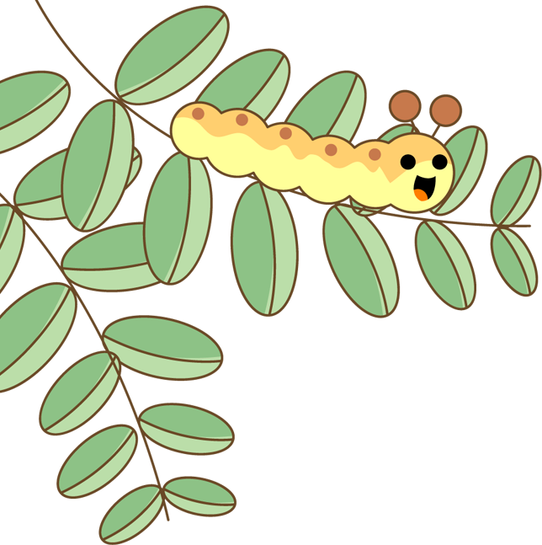






Tuần 7
LUYỆN TẬP
VIẾT ĐOẠN VĂN GIỚI THIỆU MỘT ĐỒ VẬT (61)

Slide 2








YÊU CẦU CẦN ĐẠT
- Nhìn tranh, nói được tên của đồ vật và nêu được công dụng của chúng
- Phát triển vốn từ chỉ sự vật (từ chỉ đồ dùng học tập)
Viết được 3 - 4 câu giới thiệu về một đồ vật được dùng để vẽ

Slide 3
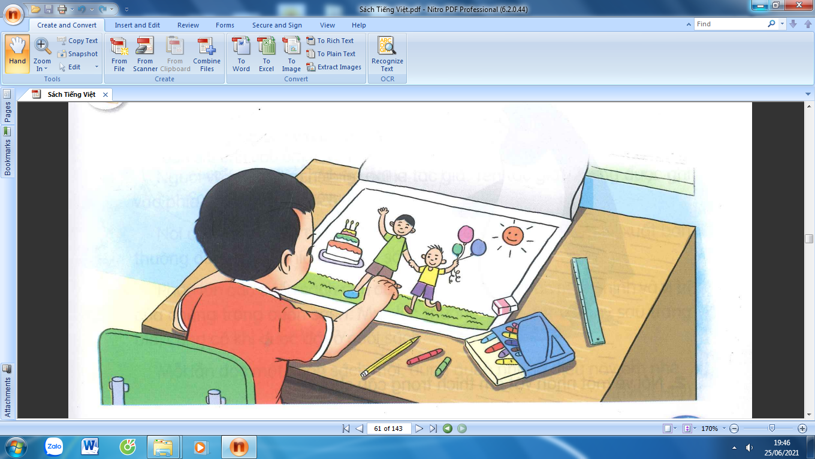
1
Nhìn tranh, nói tên đồ vật và nêu công dụng của chúng.

Slide 4
1
Nhìn tranh, nói tên đồ vật và nêu công
dụng của chúng.
Giấy vẽ
Bút chì
Bút màu
Tẩy
Thước kẻ

Slide 5
1
Nhìn tranh, nói tên đồ vật và nêu công dụng của chúng
Tên đồ vật | Công dụng
Giấy vẽ | Vẽ đồ vật, hoa lá, cỏ cây, …
Bút chì | Kẻ đường thẳng, hình tam giác, tứ giác, vẽ tranh
Bút màu | Tô bức tranh thêm đẹp
Tẩy | Tẩy những nét vẽ, đường kẻ chưa đẹp
Thước kẻ | Kẻ những đường thẳng, các hình, vẽ tranh

Slide 6
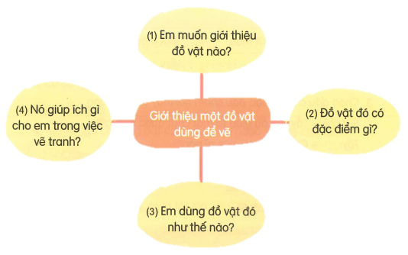
Viết 3 – 4 câu giới thiệu về một đồ vật được dùng để vẽ
2
Màu sắc, hình dạng, kích thước, chất liệu

Slide 7
2
Viết 3 – 4 câu giới thiệu về một đồ vật được dùng để vẽ
TIÊU CHÍ VIẾT ĐOẠN VĂN
Viết 3, 4 câu về 1 đồ vật được dùng để vẽ
Câu văn ngắn gọn, rõ ý
Trình bày sạch đẹp

Slide 8
Đoạn văn tham khảo
Trong những món đồ dùng để vẽ tranh, em thích nhất là hộp bút sáp màu. Cái hộp giấy nhỏ được trang trí nhiều hình ngộ nghĩnh và đẹp mắt. Ngoài hộp là chú gấu Pu vui chơi cùng các bạn dưới cầu vồng. Hộp tuy nhỏ nhưng chứa bên trong mười tám cây sáp màu. Sau khi vẽ chì, em thường dùng hộp bút màu để tô cho bức tranh thêm sinh động. Mỗi khi cầm bút lên tô tranh, em thấy rất thích. Em sẽ giữ gìn cẩn thận để có thể tô được nhiều bức tranh đẹp.

Slide 9
Nhân dịp sinh nhật, mẹ em đã mua cho em một hộp sáp màu mới. Hộp sáp màu có 12 chiếc, mỗi chiếc bút dài 7 cm, thon thon như chiếc đũa. Nó được làm bằng sáp. Mỗi chiếc bút sáp lại có một màu khác nhau. Em dùng bút sáp màu đỏ tô những bông hoa hồng, dùng bút sáp màu cam để tô ông mặt trời. Nhờ có hộp bút này, em đã vẽ những bức tranh đẹp. Ai ai cũng khen ngợi bức tranh công viên với màu sắc rực rỡ.

Slide 10
Vào năm học mới, mẹ mua cho em một cái tẩy, trông nó thật xinh xắn. Cái tẩy có hình vuông, mỗi chiều là 4 cm. Tẩy được làm bằng cao su. Nó được khoác tấm áo trắng tinh. Nó giúp em xóa những đường nét sai và xấu, xóa xong tờ giấy lại sạch và đẹp như mới. Lúc mới mua, nó rất đẹp và xinh xắn. Bây giờ nó đã cũ đi rất nhiều nhưng em vẫn thích cái tẩy này vì nó …..

Slide 11
2
Viết 3 – 4 câu giới thiệu về một đồ vật được dung để vẽ
Màu sắc, hình dạng, kích thước, chất liệu

Slide 12
YÊU CẦU CẦN ĐẠT
- Nhìn tranh, nói được tên của đồ vật và nêu được công dụng của chúng
- Phát triển vốn từ chỉ sự vật (từ chỉ đồ dùng học tập)
Viết được 3 - 4 câu giới thiệu về một đồ vật được dùng để vẽ

Slide 13
ĐỊNH HƯỚNG HỌC TẬP TIẾP THEO
- Đọc lại đoạn văn cho người thân nghe
- Chuẩn bị bài sau tả một đồ dùng học tập

Slide 14
Tạm biệt và hẹn gặp lại
các con vào những tiết học sau!

